Slide 1

GDCD 6
Tuần 6
Bài 3: Siêng năng, kiên trì
(Tiết 1)

Slide 2


Ấn để đến trang sách

Slide 3


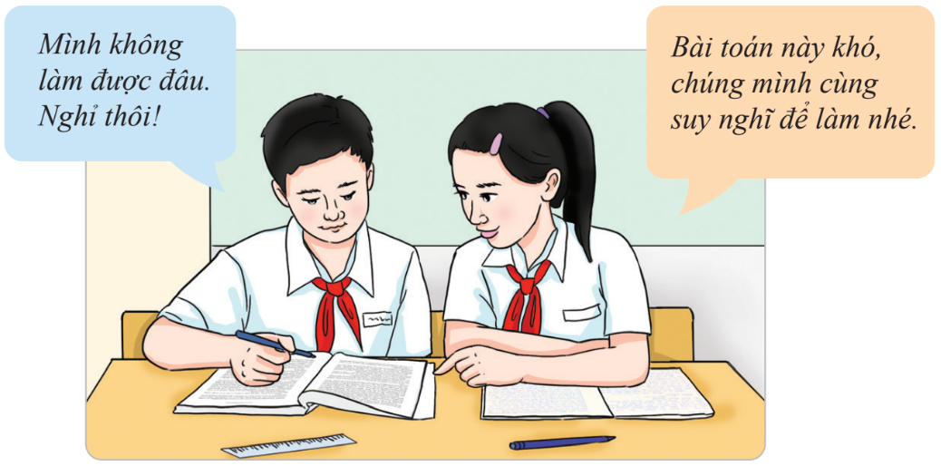
Quan sát hình ảnh và cho biết hai bạn có biểu hiện như thế nào trong học tập?

Slide 4

Ấn để đến trang sách

Slide 5

NỘI DUNG BÀI HỌC
1
Thế nào là siêng năng, kiên trì?
2
Biểu hiện của siêng năng, kiên trì
3
Ý nghĩa của siêng năng, kiên trì

Slide 6

1
Thế nào là siêng năng, kiên trì?

Slide 7

Đọc thông tin và trả lời câu hỏi:
Rô-bi (Robby) đã 11 tuổi khi cậu vào lớp trong bài học dương cầm đầu tiên. Ngay từ những ngày đầu, Rô-bi đã tỏ ra rất ham học. Nhưng càng cố gắng, Rô-bi càng thiếu khả năng cảm thụ âm nhạc cần thiết để tiến bộ. Biết vậy, Rô-bi đã rất nghiêm túc trong việc ôn lại những bài học và những bản nhạc sơ đẳng mà cô giáo giao cho. Sau nhiều tháng ròng rã, Rô-bi miệt mài cố gắng và cô giáo vẫn cứ lắng nghe, động viên cậu.
Thế rồi một ngày nọ, mẹ Rô-bi ốm nặng nên cậu không đến học được nữa. Mấy tháng sau đó, cô giáo thông báo cho học sinh của mình về buổi diễn tấu sắp tới. Gặp cô giáo, Rô-bi nói rằng cậu sẽ tham dự biểu diễn, vì cậu vẫn luyện tập suốt thời gian qua.

Slide 8
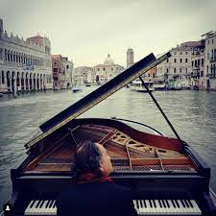
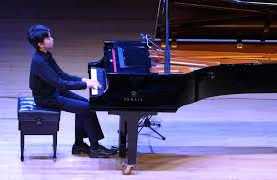
Đọc thông tin và trả lời câu hỏi:
Đến giờ biểu diễn, Rô-bi mở nắp đàn lên và bắt đầu. Cô giáo hoàn toàn bất ngờ khi thấy Rô-bi biểu diễn nhạc của Mô-da (Mozart). Cậu đã chơi những giai điệu từ nhẹ nhàng êm dịu đến hùng tráng, trong sự phối âm tuyệt diệu của nhạc Mô-da. Sau 6 phút rưỡi biểu diễn, Rô-bi đã kết thúc trong một âm thanh huy hoàng, mạnh mẽ và mọi người đều đứng lên vỗ tay. Không nén được xúc động, cô giáo chạy lên sân khấu và vòng tay ôm lấy Rô-bi trong hạnh phúc.

Slide 9


a. Vì sao Rô- bi vẫn tiếp tục luyện tập, dù không được mẹ đưa đến lớp?
Dù không được mẹ đưa đến lớp học đàn dương cầm, nhưng Rô-bi vẫn tiếp tục luyện tập vì bạn quyết tâm phấn đấu để chơi được đàn dương cầm.

Slide 10
b. Điều gì giúp Rô – bi thành công trong buổi biểu diễn âm nhạc?
Rô-bi thành công trong buổi biểu diễn vì đã chịu khó, miệt mài luyện tập đánh đàn một cách liên tục, không bỏ dở giữa chừng.

Slide 11


KẾT LUẬN
➔ Siêng năng là tính cách làm việc tự giác, cần cù, chịu khó, thường xuyên của con người.
➔ Kiên trì là tính cách làm việc miệt mài, quyết tâm giữ và thực hiện ý định đến cùng, dù gặp khó khăn, trở ngại cũng không nản chí.

Slide 12

2
Biểu hiện của
siêng năng, kiên trì?

Slide 13


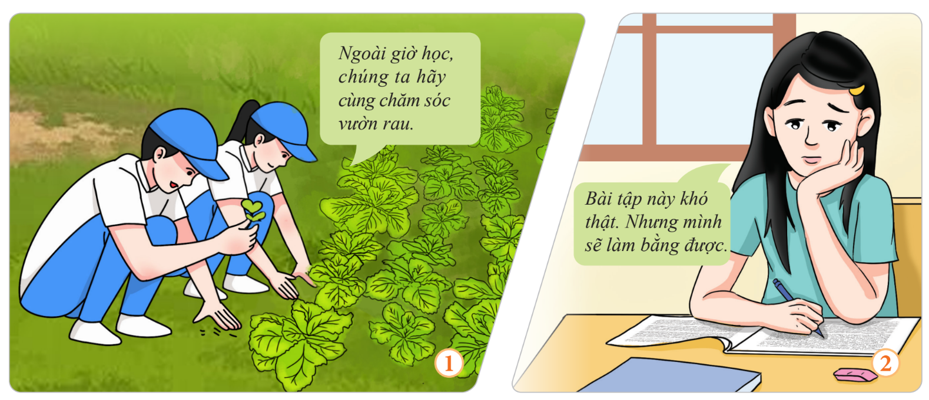
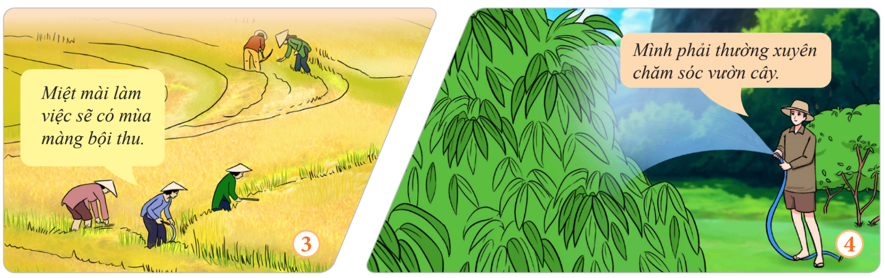
Quan sát hình trong SGK và thảo luận trả lời câu hỏi.

Slide 14



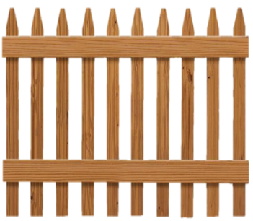
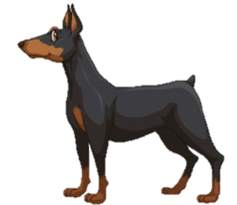
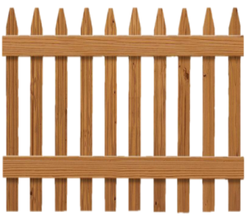

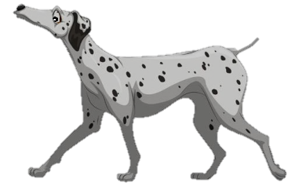
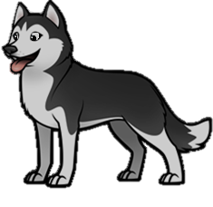
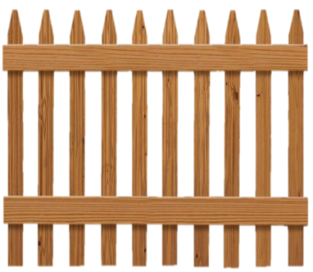

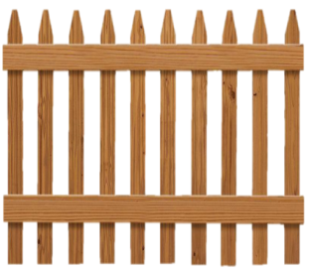
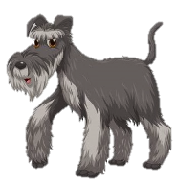

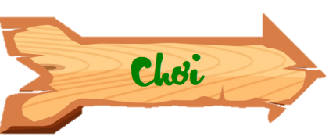
GIẢI CỨU
THÚ CƯNG
Notes:
Click chơi để chơi
Click Hướng dẫn để xem hưỡng dẫn

Slide 15
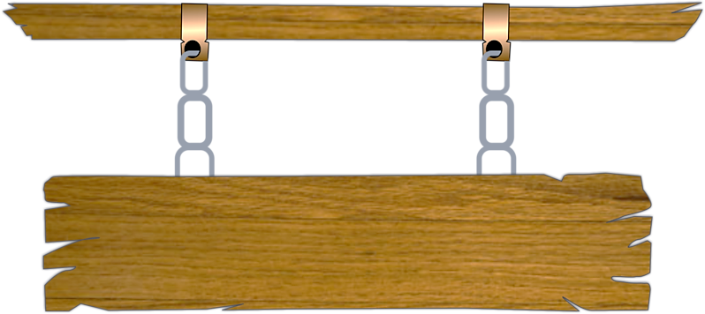
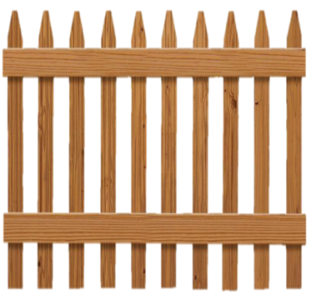
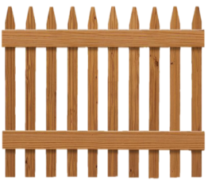
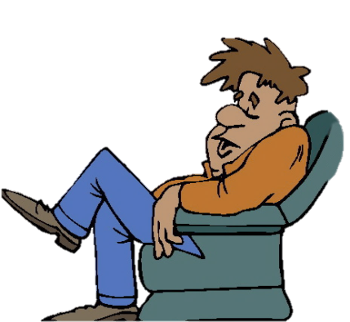

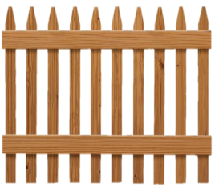

Các chú cún đã bị bắt cóc và bị nhốt
trong những chiếc chuồng. Trong lúc kẻ xấu đang say ngủ, hãy cố gắng trả lời đúng
các câu hỏi và giúp các chú cún trốn thoát.
Notes:
Click vào màn hình để đến màn chọn câu hỏi

Slide 16

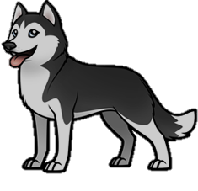
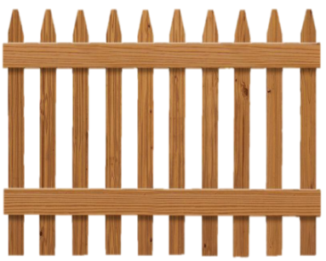
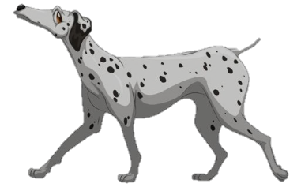
HOÀN THÀNH
1
2
4
3
Notes:
Click từng chiếc lồng để đến câu hỏi
Trả lời hết, click Hoàn thành để tiếp tục bài học

Slide 17

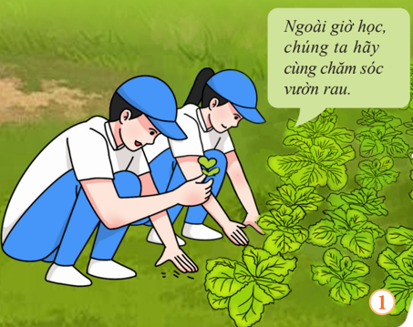


a. Các nhân vật trong mỗi hình ảnh sau đã làm việc như thế nào?
Hình 1: HS chăm chỉ lao động trồng rau ngoài giờ học
Notes:
Click màn hình để hiện đáp án
Click Trở về để chọn câu khác

Slide 18
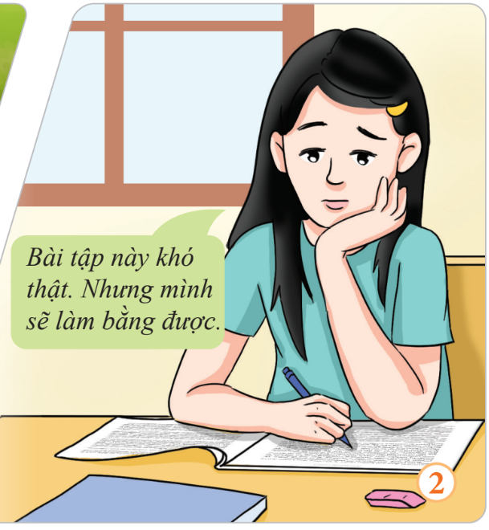
a. Các nhân vật trong mỗi hình ảnh sau đã làm việc như thế nào?
Hình 2: Bạn HS nữ kiên trì, quyết tâm làm bài tập
Notes:
Click màn hình để hiện đáp án
Click Trở về để chọn câu khác

Slide 19
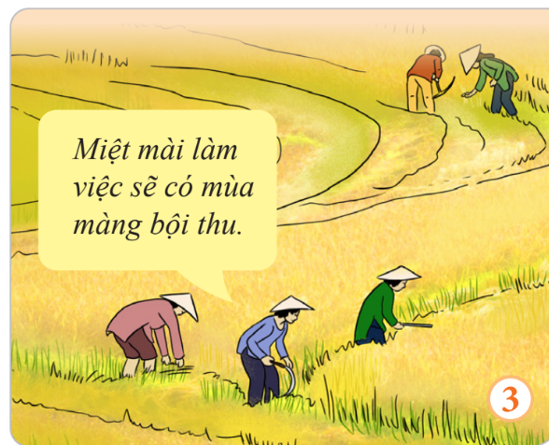
a. Các nhân vật trong mỗi hình ảnh sau đã làm việc như thế nào?
Hình 3: Những người nông dân miệt mài lao động trên cánh đồng.
Notes:
Click màn hình để hiện đáp án
Click Trở về để chọn câu khác

Slide 20
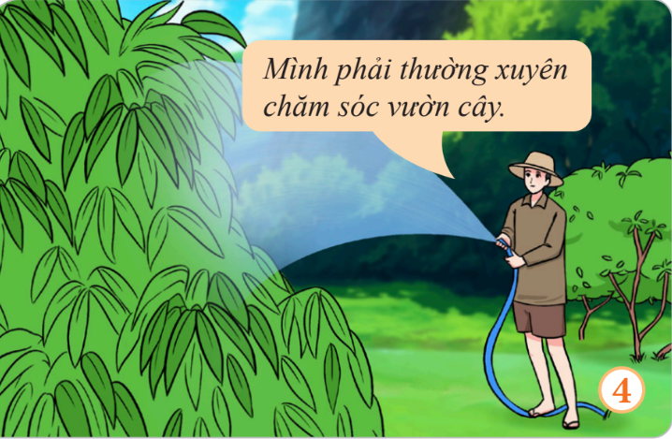
b. Các nhân vật trong mỗi hình ảnh sau đã làm việc như thế nào?
Hình 4: Bác nông dân thường xuyên chăm sóc vườn cây.
Notes:
Click màn hình để hiện đáp án
Click Trở về để chọn câu khác

Slide 21
b. Tính siêng năng, kiên trì được biểu hiện như thế nào trong học tập, lao động và trong cuộc sống?
1
Trong học tập
2
Trong lao động
3
Trong cuộc sống
Đi học đều, làm bài tập đầy đủ, tích cực tham gia vào các hoạt động học tập ở lớp, gặp bài khó không nản lòng,…
Chăm chỉ làm các công việc gia đình phù hợp với lứa tuổi.
Tích cực tham gia các hoạt động xã hội do nhà trường và địa phương tổ chức.

Slide 22

KẾT LUẬN
Biểu hiện của siêng năng, kiên trì
Là đi học đều, chăm chỉ học hành, kiên trì phấn đấu đạt mục tiêu học tập; chăm làm việc, không ngại khó, làm việc một cách thường xuyên, liên tục, kiên trì, dù gặp khó khăn trở ngại cũng không nản chí, quyết tâm phấn đấu đạt mục đích cuộc sống.

Slide 23

Ấn để đến trang sách

Slide 24


Có người cho rằng, siêng năng, kiên trì là nguồn gốc và điều kiện để dẫn đến thành công. Em đồng ý hay không đồng ý với ý kiến trên? Vì sao?
Làm việc gì cũng cần siêng năng, kiên trì. Người siêng năng, kiên trì không nản chí, không bỏ dỡ công việc giữa chừng mà miệt mài, chăm chỉ, quyết tâm làm việc, thực hiện mục tiêu đề ra, nhờ đó mà thành công trong học tập, lao động và trong cuộc sống.

Slide 25

Em đồng ý với ý kiến nào dưới đây? Vì sao?
A. Trong thời đại công nghiệp 4.0, con người càng cần phải siêng năng, kiên trì.
B. Ai cũng cần phải siêng năng, kiên trì.
C. Những người thông minh không cần phải siêng năng, kiên trì

Slide 26

Ấn để đến trang sách

Slide 27


Ôn lại các kiến thức đã học
trong bài hôm nay
Chuẩn bị bài:
Bài 3: Siêng năng, kiên trì (Tiết 2)

Slide 28


Slide 29



Like fanpage Hoc10 - Học 1 biết 10 để nhận thêm nhiều tài liệu giảng dạy
theo đường link:
Hoc10 – Học 1 biết 10
Hoặc truy cập qua QR code

